Slide 1
C语言程序设计
遍历一维数组
刘佳

Slide 2
学习目标
掌握一维数组的遍历方法

Slide 3
遍历一维数组
在C语言中只能逐个地使用下标变量来遍历全部元素，而不能一次引用整个数组。
最常见遍历方式：
for(i = 0; i < 10; i++) ……

Slide 4
遍历一维数组
数组输出：for(i = 0;i < 10; i++)
printf("%d ", a[i]);
数组输入：for(i = 0; i < 10; i++)
scanf(“%d”, &a[i]);

Slide 5
遍历一维数组
1. 定义score数组
2. 输入:for循环输入成绩
3. 处理:
(a) 先令max = score [0]
(b) 依次用score[i]和max比较(循环)
若score[i] > max,令max = score[i]
4. 输出:max
求最值的步骤:

Slide 6
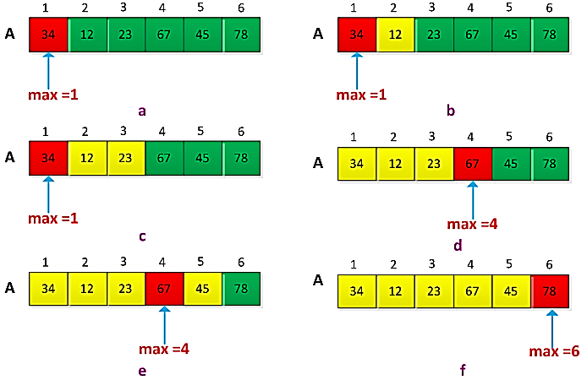
遍历一维数组
34
34
34
67
67
78

Slide 7
遍历一维数组
……
max = score[0];
for(i = 1; i < SIZE; i++)
{
if(score[i] > max)
max = score[i];
}
printf("最高成绩 = %d\n", max);
代码

Slide 8



遍历一维数组

